Slide 1
原子力災害拠点病院・
原子力災害医療協力機関の立ち位置と役割
原子力災害医療 専門研修
中核人材技能維持研修-1
Ver.202403
Notes:
時間；20分
内容
・被ばく医療について
・原子力災害時の医療体制
・原子力災害拠点病院
・原子力災害医療協力機関
・被ばく医療の診療の準備
・教育、訓練について

Slide 2
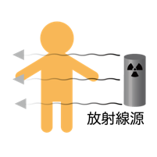
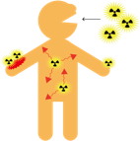
被ばく医療
対象
一つの組織、機関では対応困難な場合が多いため、
関係機関との連携、
ネットワークの構築が重要
被ばく医療
医療
診断・治療
蘇生
外傷診療
全身管理
など
外部被ばく
内部被ばく
体表面汚染
放射線管理
線量評価
放射線防護
汚染拡大防止
被ばく線量管理
外部被ばく線量評価
内部被ばく線量評価
Notes:
被ばく医療とは、外部被ばく、内部被ばく、体表面汚染を伴う傷病者に対する医療のことです。
被ばく医療は、医療としての放射線障害の診断と治療、蘇生や外傷診療、全身管理と同時に被ばく線量評価と、放射線防護や汚染拡大防止などの放射線管理を行う必要があります。
被ばく線量評価は専門的な対応が必要なため、一つの組織や機関では対応困難なことがあります。
そのため、平時に関係機関との連携やネットワークを構築して、事故や災害が発生した場合に備えておきます。
また、医療機関は、原子力災害時に被ばく医療を円滑に提供できるように備えておくことが重要です。

Slide 3

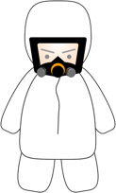
原子力災害と被ばく医療
プルーム
周辺地域
ガンマ線
放射性物質の放出
吸入
外部被ばく
原子力施設内
内部被ばく
高線量被ばく
汚染
土壌の汚染
汚染を伴う傷病
食事
内部被ばく
作業員
食物に取り込まれる
被災者
住民・作業員等の診療
住民等の防護
外部被ばく、内部被ばくの診療
汚染を伴う傷病者の診療・除染
避難退域時検査
安定ヨウ素剤の配布
公衆の被ばく線量評価
Notes:
原子力災害時における医療対応には、通常の救急医療、災害医療に加えて被ばく医療の考え方が必要となります。
すなわち、被ばく線量、被ばくの影響が及ぶ範囲、汚染の可能性等を考慮して、被災者等に必要な医療を迅速、的確に提供する事です。
これは、住民や作業員等の被ばくや汚染を伴う傷病者の診療と、住民等の放射線防護措置に分けられます。
原子力災害拠点病院、原子力災害医療協力機関、高度被ばく医療支援センター、原子力災害医療・総合支援センターは、外部被ばく、内部被ばく、あるいは汚染を伴う傷病者の診療を行います。
さらに汚染または被ばくしている人たちに対する検査、除染、救護所等における健康管理も実施します。
また、住民等の防護の観点からは、周辺住民等の避難が必要になった際には、避難退域時検査や安定ヨウ素剤の配布など、住民等への防護措置も実施します。

Slide 4
原子力災害時の医療体制
国
基幹高度被ばく医療支援センター
高度被ばく
医療支援センター
高度被ばく医療支援センターの中心的・先導的役割を担う
※量子科学技術研究開発機構
基幹高度被ばく
医療支援センター
原子力災害医療・
総合支援センター
高度被ばく医療支援センター
連携
原子力災害時において高度専門的な被ばく医療を行う
※量子科学技術研究開発機構、弘前大学、福島県立医科大学、
福井大学、広島大学、長崎大学
原子力災害医療・総合支援センター
原子力災害医療派遣チームの派遣調整や
その活動支援を行う
※弘前大学、福島県立医科大学、広島大学、長崎大学
支援
立地道府県等
原子力災害拠点病院
原子力災害拠点病院
原子力災害時において被災地域の原子力災害医療の
中心となる医療機関
協力
原子力災害医療協力機関
原子力災害医療協力機関
立地道府県等や原子力災害拠点病院が行う
原子力災害対策に協力する機関
Notes:
原子力災害時における医療対応には、被ばく線量、被ばくの影響が及ぶ範囲、汚染の可能性等を考慮して、被災者等に必要な医療を迅速、的確に提供することが必要となります。
そのためには、各地域の状況を勘案して、各医療機関等が各々の役割を担うことが必要であり、平時から救急・災害医療機関が被ばく医療に対応できる体制と指揮系統を整備・確認しておくことが重要です。
原子力災害時の医療体制として、図の体制が整えられています。
【引用：原子力災害基礎研修 講義1 17ページより 一部改変】
実際に原子力災害が発災した場合、原子力災害医療協力機関に登録されていたり、原子力災害拠点病院に指定されている医療機関に消防や事業所から患者の受け入れが依頼されます。
原子力災害拠点病院や、原子力災害医療協力機関だけでは対応が困難な場合（線量評価やさらに高度な医療の提供が必要な場合、プルシアンブルーやDTPA等の薬剤による治療が必要な場合等）は、高度被ばく医療支援センターが支援を行います。
原子力災害医療派遣チームは、被災道府県や国からの要請で出動します。基本的な活動拠点は、被災道府県の原子力災害拠点病院となり、その病院長の指揮下で支援活動を行います。

Slide 5
原子力災害拠点病院
地域の原子力災害医療の中心
放射性物質による汚染や被ばくを伴う傷病者の診療
  災害時に多発する重篤な傷病者に対し高度な医療を提供
  被ばく・汚染傷病者に対して、線量測定、除染、集中治療等を提供
  救急医療と被ばく医療の両方を提供
避難住民等への対応
  簡易除染の結果、基準値を上回る住民等への処置
  甲状腺スクリーニングレベルを超えた住民等へ甲状腺の詳細測定
原子力災害医療派遣チーム
  災害医療の知識と技能、被ばく医療に係る専門的知見を有する
  医師、看護師、診療放射線技師等から構成
  被災した立地道府県内の原子力災害拠点病院での救急医療を実施
平時から教育研修、訓練等で理解を深める
地域連携ネットワークの構築
Notes:
原子力災害拠点病院は、災害拠点病院であることを原則として、災害拠点病院に準ずる医療機関であると立地道府県等が認めた施設であり、地域の原子力災害医療の中心としての役割を担うことが求められています。
汚染の有無にかかわらず重篤な傷病者に対し高度な診療を提供し、被ばく・汚染傷病者に対して線量測定、除染、集中治療等の診療を提供し、救急医療と被ばく医療の両方を連携して提供できること、避難退域時検査において簡易除染の結果、基準値を上回る住民等へ必要な処置を行うことや、甲状腺被ばく線量モニタリングにおいて甲状腺のスクリーニングレベルを超えた避難住民等に対して、甲状腺の詳細測定を行うことが求められます。
また、災害医療の知識と技能、被ばく医療にかかる専門的知見を有する医師等から構成される原子力災害医療派遣チームを有すること、などの要件を満たす必要があります。
そのため、平時から病院スタッフの教育研修や訓練等で原子力災害、被ばく医療に関する理解を含め、立地道府県等、原子力災害医療協力機関や他の原子力災害拠点病院との連携と支援のための地域連携ネットワークを構築します。

Slide 6
原子力災害医療協力機関
原子力災害時に立地道府県等や原子力災害拠点病院が行う
原子力災害対策に協力できる医療機関、職能団体等
いずれかの機能を有する
  被ばく傷病者等の初期診療及び救急診療
  避難住民に対する甲状腺被ばく線量モニタリングのための測定要員の保有
  とその派遣体制の確保
  原子力災害医療派遣チームの編成とその派遣体制の確保
  救護所への医療従事者の派遣
  避難退域時検査を実施できる検査要員の保有とその派遣体制の確保
  安定ヨウ素剤配布の支援
  その他、原子力災害発生時に必要な支援
必要な研修、訓練を実施
原子力災害拠点病院が構築する地域連携ネットワークに積極的に参画
Notes:
原子力災害医療協力機関は、原子力災害時に立地道府県等や原子力災害拠点病院が行う原子力災害対策に協力できる医療機関、職能団体等です。
以下のいずれかの機能を有します。
被ばく傷病者等の初期診療及び救急診療
避難住民に対する甲状腺被ばく線量モニタリングのための測定要員の保有とその派遣体制の確保
原子力災害医療派遣チームの編成とその派遣体制の確保
救護所への医療従事者の派遣
避難退域時検査を実施できる検査要員の保有とその派遣体制の確保
安定ヨウ素剤配布の支援
その他、原子力災害発生時に必要な支援
発災時に迅速かつ円滑に協力体制を取れるよう、平時から必要な研修や訓練を実施し、地域の原子力災害拠点病院が構築するネットワークに積極的に参画する必要があります。

Slide 7
被ばく医療の診療の準備
被ばく医療のマニュアル等の整備
人材；被ばく医療に関する研修・訓練を受けた人材の確保
  被ばく医療診療チーム（医療機関での受け入れ）
    チームリーダー；被ばく医療に精通していること
    医師、看護師、診療放射線技師、臨床検査技師、薬剤師、病院事務等
施設；診療の場所、資機材の保管場所を確保
  汚染がある傷病者の対応が可能な処置室、入院病室等の設定
  動線；汚染と非汚染が交差しないように設定
資機材；通常の診療で使用する医療機材に加え、以下のものを準備
  個人防護装備（PPE)
  養生用資機材
  除染用資機材
  放射線測定器
  試料採取用資材；染色体分析やバイオアッセイなどの試料容器
  災害時の通信機器；衛星電話、衛星回線など
必要な種類、個数を確認、保管
Notes:
放射線障害あるいは放射性物質による汚染のある傷病者の診療をするためには、準備が必要です。
原子力災害は「稀」であるため、専門の教育を受けていたとしても、いざ傷病者を前にしても、多くの対応項目について忘れがちになります。よって、まず、医療機関や地域の実情に合わせた被ばく医療のマニュアル等を整備します。
マニュアル等を作成したら、実効性のある体制を確保するため、教育、研修、訓練等を実施して人材を育成するとともに、マニュアルの実効性も検証します。
被ばく医療の診療場所や資機材の保管場所の確保も必要です。汚染がある傷病者の対応が可能な除染室、処置室、入院病室等を予め設定しておきます。
また、汚染がある傷病者と汚染がない傷病者が交差しないように動線も確認しておきます。
通常の診療で使用する医療機材に加え、個人防護装備、養生用資機材、除染用資機材、放射線測定器、試料採取用資材、災害時の通信機器等を準備します。資機材は、必要な種類、個数を確認し、保管します。

Slide 8
汚染傷病者の診療エリア
動線は必ず一方通行
ホットゾーン
ウォームゾーン
処置エリア
※ウォームゾーンを設定した場合の経路
※
コールドゾーン
汚染検査・
汚染拡大防止対策
患者搬入口
病室等へ
汚染検査・
汚染拡大防止対策
汚染物一次保管場所
臨時の放射線管理区域として設定
Notes:
汚染のある傷病者の診療エリアの一例です。
汚染拡大防止対策と放射線管理が行えるように、動線は必ず一方通行で、汚染のない区域と交差をしない動線となるようなエリアを、臨時の放射線管理区域として設定します。
ホットゾーンは汚染が生じる可能性のあるエリア、ウォームゾーンは汚染が拡大する可能性のあるエリア、コールドゾーンは汚染させない（汚染が全くない）エリアです。
１）ホットゾーン
放射性物質による汚染がある、あるいは汚染する可能性が高い区域。
基本的に汚染がある物品はこの区域内に止める。
２）ウォームゾーン
放射性物質による汚染が拡大する可能性がある区域。ホットゾ－ン
からの試料等の汚染検査を実施。この区域からコールドゾーンへ
退域する人、物品はすべて汚染検査を実施する。
放射線管理の考え方においては、ウォームゾーンはホットゾーンに
分類される。
３）コールドゾーン
放射性物質の汚染が全くない、あるいは汚染がないことが確認されて
いる区域。
患者のバイタルサイン評価や、医療処置、汚染検査や除染などは全てホットゾーンで行います。ホットゾーンは、救急車からの搬入口が近い場所、救急診療が可能な場所が望ましいです。また、医療処置や除染等で出た汚染物の一時保管場所もホットゾーン内に設置します。
電子カルテや薬剤庫などは可能な限りホットゾーンの外側に配置し、汚染拡大防止対策を講じます。
処置終了後には、全身の汚染検査を行い、残存汚染がある場合は汚染拡大防止対策を講じて、ホットゾーンを退域します。放射線管理上は、ホットゾーンとコールドゾーンの２つの区域しかありませんが、医療活動を行う上で、その間にウォームゾーン(緩衝区域)を設定することもあります。医療等で使用しているホットゾーンとウォームゾーンが放射線管理の分野で使用する用語でホットゾーンとなります。原則として、ウォームゾーンは汚染が拡大している可能性があるため、ウォームゾーンを設定した場合は、ウォームゾーンからの退域時にも汚染検査を行います。また、臨時の放射線管理区域を退域して病室やCT室等に移動する際にも、全身の汚染検査を行います。残存汚染がある場合は汚染拡大防止対策を講じて、退域します。

Slide 9
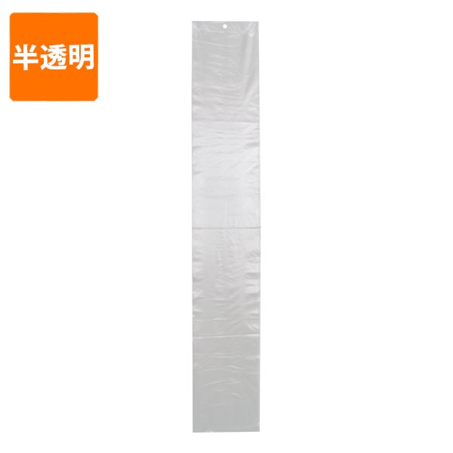
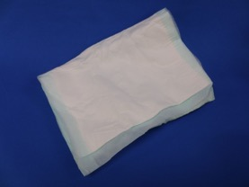
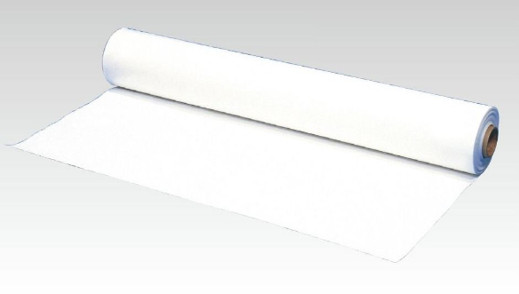
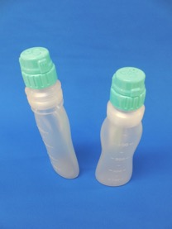
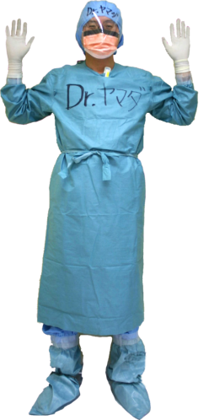
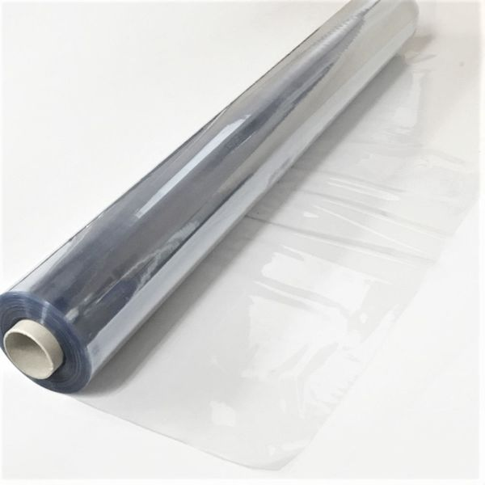
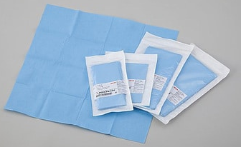
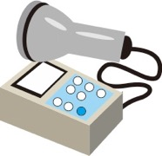
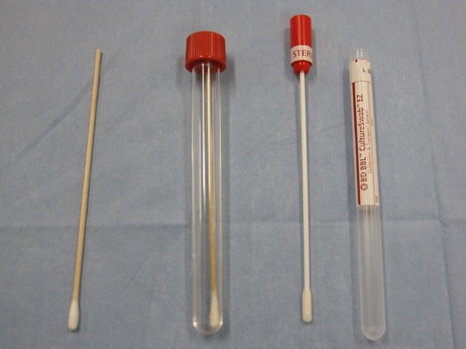
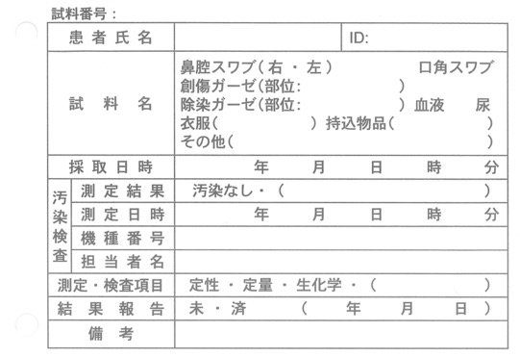
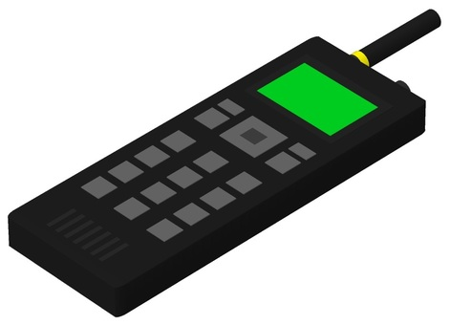
準備すべき資機材
個人防護装備(PPE)
養生用資機材
除染用資機材
フェイスシールド
帽子
マスク
ろ紙
ポリ袋
手袋
吸水シート
水
ガウン
ビニールシート
シューズカバー
ドレープ類
放射線測定器
試料採取用資材
災害時の通信機器
衛星電話
検体ラベル
綿棒やスワブ
Notes:
準備すべき資機材の一例です。
個人防護装備や、養生用資機材、除染用資機材、放射線測定器、試料採取用資材、災害時の通信機器等を準備しておく必要があります。
これらの資機材については、事前に各施設のマニュアルに沿って必要な量を把握し、準備します。
また、放射線測定器については、定期的に校正し、故障等のないように管理する必要があります。

Slide 10
教育、研修、訓練
原子力災害の医療に関する教育、研修
  原子力災害拠点病院が実施する研修
  高度被ばく医療支援センターが開催する研修
  原子力災害医療・総合支援センターが開催する研修
  （原子力災害医療派遣チーム） etc.
立地道府県等が行う訓練
  被ばく医療 / 原子力防災訓練
  安定ヨウ素剤配布
  避難退域時検査 etc.
国が行う原子力総合防災訓練
  原子力災害対策特別措置法に基づき国が主体となって行う
  立地道府県等が行う訓練と連携して実施される
Notes:
被ばく医療のマニュアル等や資機材を準備するだけでなく、原子力災害の医療に関する教育や研修、訓練に、医療従事者も参加します。
原子力災害拠点病院や高度被ばく医療支援センター、原子力災害医療・総合支援センターが開催する被ばく医療の研修や、
立地道府県等が行う被ばく医療、安定ヨウ素剤配布、避難退域時検査の訓練、国が行う原子力総合防災訓練などがあります。

Slide 11
まとめ
被ばく医療は、外部被ばく、内部被ばく、体表面汚染を
単独ないし合併した傷病者に対応する医療
被ばく医療には、診療、放射線管理、被ばく線量評価が必要
高度被ばく医療支援センターや、原子力災害拠点病院、
原子力災害医療協力機関等が連携して被ばく医療を行う
被ばく医療の診療の準備として、マニュアル等の整備、
教育・訓練、施設や資機材の準備が必要
平時からの各施設間および行政機関等との連携が重要

